Slide 1
연구등록생 신청 가이드
정보컴퓨터공학과 권혁동

Slide 2
요약
연구등록생 신청 기간에 맞춰 등록 진행
상반기: 2월, 하반기: 8월
필요한 서류: 연구등록신청서, 연구 증빙 자료
연구등록신청서는 대학원 홈페이지에서 양식을 다운받고 작성
연구 증빙 자료는 산학협력팀에 요청해서 출력
학과 사무실에 접수
약 2주 내로 등록이 완료
연구등록금 납부

Slide 3
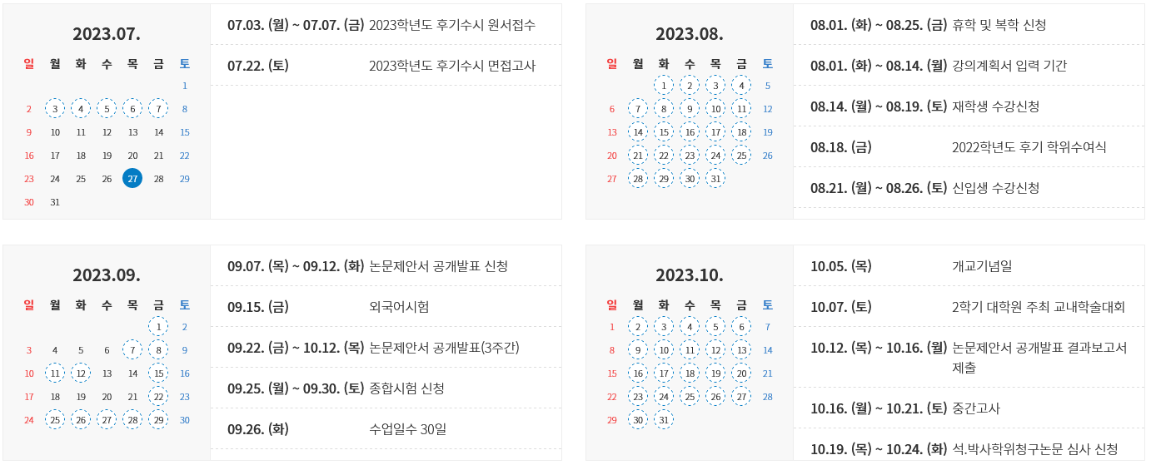
연구등록생 접수 기간
연구등록생은 매 학기 시작 한달 전부터 접수를 받는다
상반기는 3월에 학기가 시작되므로 2월 접수
하반기는 9월에 학기가 시작되므로 8월 접수
단, 일정은 항상 조정될 수 있으니 되도록 교학팀에 미리 문의하는 것이 좋음
연구등록생은 수료생만 가능
필요 학점을 다 들어도 수료가 아니면 신청 불가

Slide 4
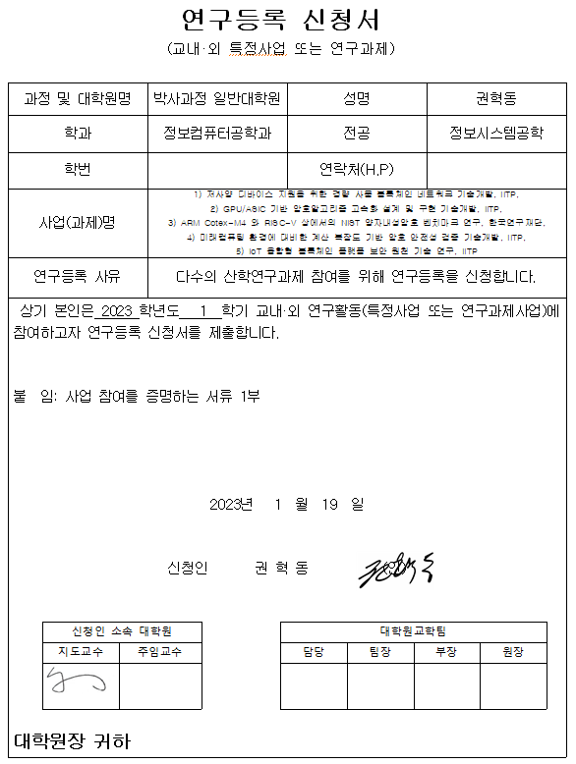
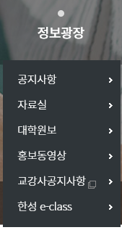
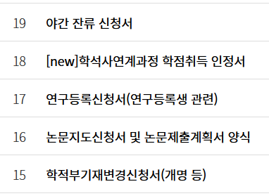
필요한 서류 작성
연구등록신청서 양식을 다운 받기
대학원 홈페이지의 자료실
양식은 직접 작성 하기
과제명은 본인이 참석한 과제를 작성
과제명을 모르면 교수님께 여쭤보기

Slide 5
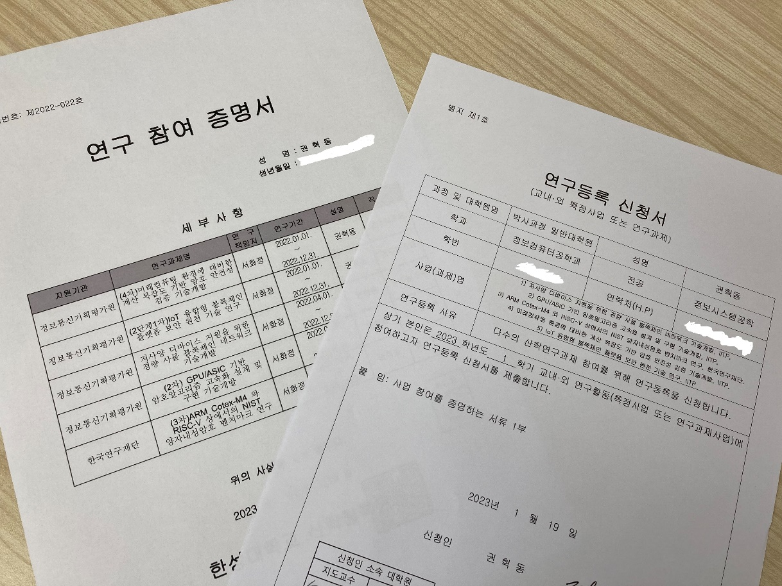
필요한 서류 작성
연구에 참여했다는 사실을 증빙하는 서류가 필요
연구등록신청서를 출력해서 산학협력단에 방문
연구등록생 서류 제출에 증빙 자료가 필요함을 밝히고 신청서를 보여드림
신청서에 기재된 연구 참여 증명서를 출력 요청

Slide 6
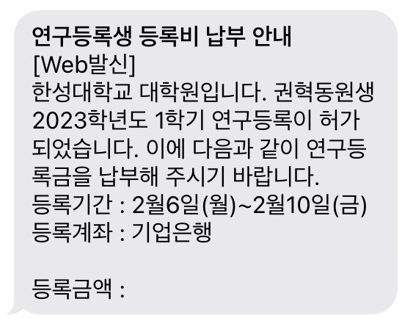
서류 제출 및 등록
학과 사무실에 연구등록생 신청을 말씀드리고 서류 제출
연구등록신청서, 증빙 자료
방학이라 다소 등록에 시간이 걸림
약 1~2주 소요
그렇기 때문에 미리 등록 신청을 해야 안전함
등록 허가가 되었다면 등록금 납부

